Slide 1

Social media formats

Slide 2
Social media
Alle posts op social media worden opgemaakt volgens een vast format. In dit document leggen we uit hoe deze te gebruiken en aan welke voorwaarden deze moeten voldoen.
Er zijn 2 soorten formats:
Format voor bericht op Instagram en Facebook (formaat 1:1)
Format voor Instagram Story (verhaal)

Slide 3

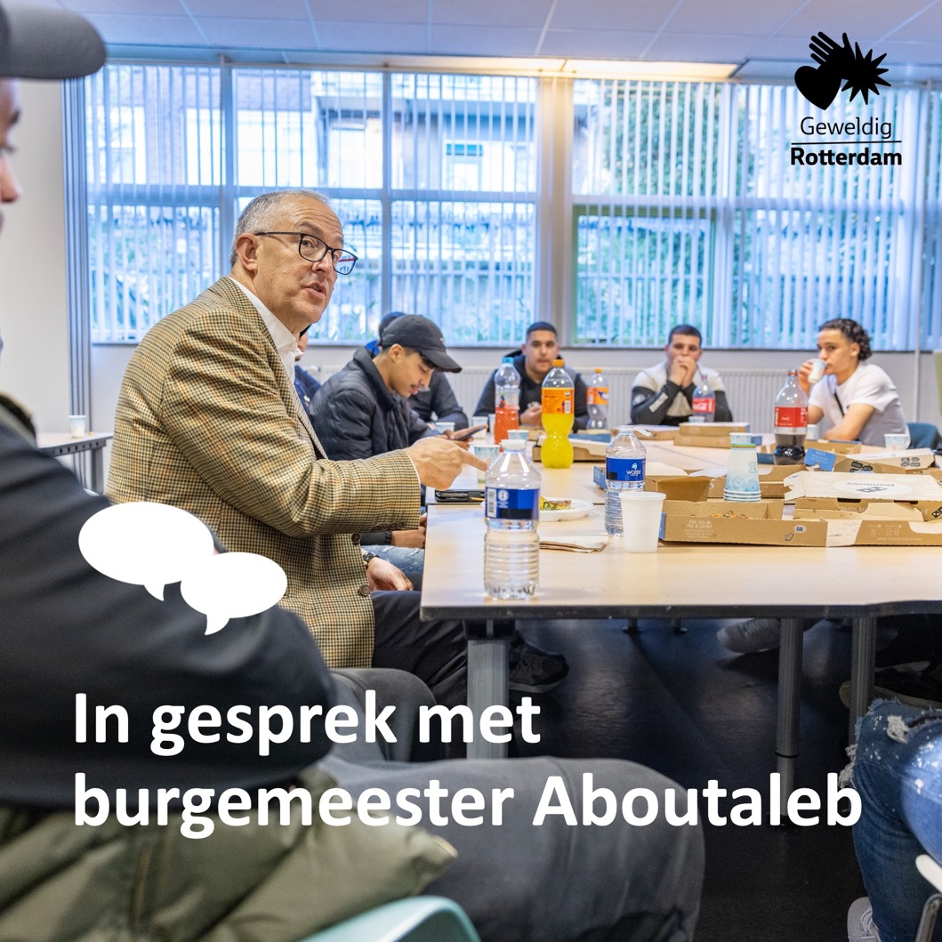
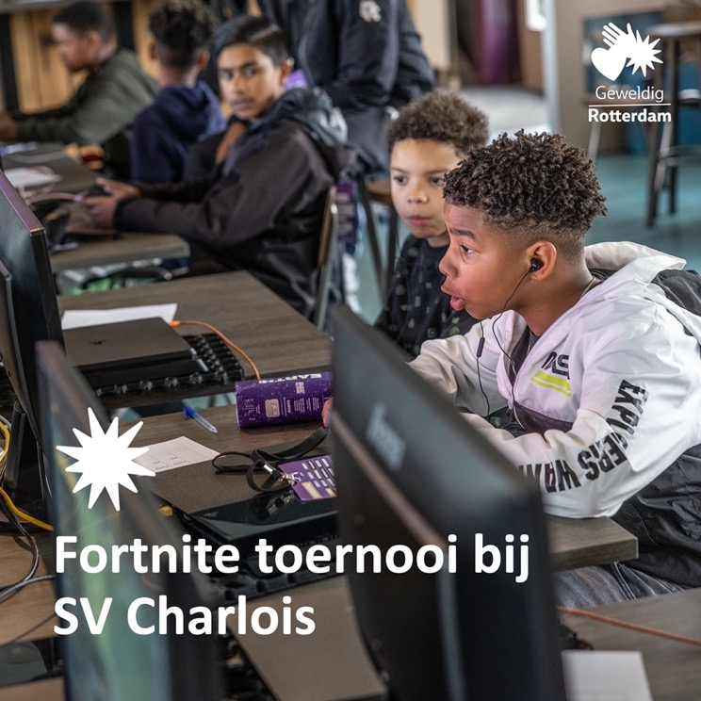
Format social media post (formaat 1:1)

Slide 4

Format social media post (formaat 1:1)
Dit format is voor berichten op Instagram en Facebook.
Voorwaarden beeld:
Lettertype: Calibri
Kleur lettertype: wit of zwart
Logo: rechterbovenhoek
Kleur logo: zwart, wit of groen
Iconen: voeg eventueel een icoon in. Altijd boven de tekst (iconen te downloaden in de toolbox)
Stappenplan maken beeld:
Gebruik het format (volgende dia’s)
Voeg foto in door te klikken op:
Voeg tekst in
Voeg eventueel een icoon toe (niet verplicht)
Opslaan (Apple): Archief -> Exporteren -> Bestandindeling: JPEG -> Alleen huidige dia -> Exporteren
Voorwaarden caption:
Tag (@) personen en partijen
Gebruik altijd de volgende # (alleen op Instagram):
  #geweldigrotterdam
  #shanksdown
  #rotterdamheeftjounodig
  #010
  #gemeenterotterdam
  #messengeweld
  #rotterdamsterkerdoorjongeren
Logo
Icoon
Tekst

Slide 5


Slide 7


Slide 8
Social media post (Instagram Story)

Slide 9
Social media post (Instagram Story)
Dit format is voor Instagram Stories.
3 formats:
Er zijn 3 verschillende achtergronden/formats (zie vorige dia):
Wist je datjes: blauw met ster
Vraag: rood met tekstballonnen
Stelling: groen met tekstwolk
Stappenplan maken story:
Kies een format/achtergrond (formats te downloaden in de toolbox)
Maak een verhaal op Instagram
Voeg tekst in
Voeg <poll> of <vraag> in
Voeg @geweldigrotterdam toe en #rotterdamheeftjounodig of #shanksdown
Plaats op verhaal

